Slide 1


Slide 2

Universidad Autónoma del Estado de México
Centro Universitario UAEM Ecatepec
Programa de Estudio por Competencias:
“Ingeniería de Software”
Licenciatura en Informática Administrativa
3er Semestre
Ecatepec de Morelos, Estado de México, Agosto 2019

Slide 3



Guion Explicativo
  El conocimiento de la ingeniería de software es indispensable para el desarrollo de sistemas óptimos, razón por la cual en este curso se dan a los alumnos los elementos necesarios para la planeación, desarrollo y control de un proyecto de software.

Slide 4
Objetivo de la Unidad de Aprendizaje
El alumno podrá aplicar los conocimientos adquiridos para, planear el desarrollo de un proyecto de software.

Slide 5
Secuencia didáctica
Unidad1
Introducción, Arquitecturas y metodologías para la construcción del Sw.
Unidad 2
Unidad 3
Planeación de proyectos de Sw.
Gestión de proyectos de Sw. Aplicará los conceptos sobre gestión de proyectos al iniciar la planeación de un proyecto de sw.
Unidad 4
Análisis y Gestión de riesgos

Slide 6
Contenido Temático
Ingeniería de Software.

Slide 7
Objetivo de la Unidad de Competencia
Conocer las diferentes metodologías de desarrollo de software para distinguir en que proyectos pueden aplicarse.

Slide 8
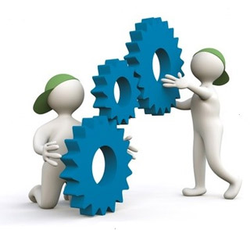
1.1 EVOLUCIÓN DEL SOFTWARE.
La palabra software proviene del ingles, cuyo significado literal es partes blandas, en contraposición con hardware que son las partes duras.
El software son las instrucciones para comunicarse con el ordenador y que hacen posible su uso. El software en informática son los programas. Tenemos diferentes tipos de software, en función de su uso o de su precio. Las aplicaciones y las App en los celulares o móviles son software.
Sin el software, las computadoras serían inútiles. Por ejemplo, sin tu software de navegador de Internet (el programa Explorer o Chrome), no podrías navegar por Internet y sin un sistema operativo, también software, el navegador no podría funcionar.

Slide 9
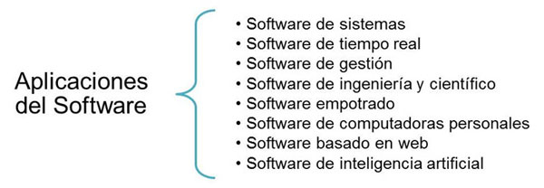

Slide 10
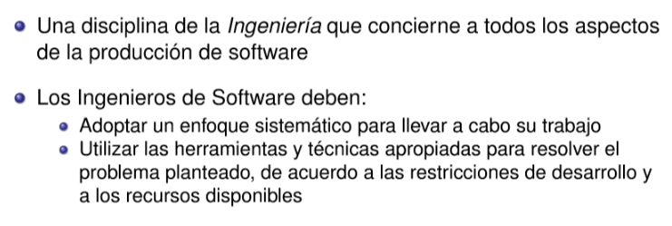
Que es la Ingeniería de Software?

Slide 11

Software vs Sistema

Slide 12
EL PROCESO DEL SOFTWARE
El proceso proporciona una interacción entre los usuarios y los diseñadores, entre usuarios y las herramientas de desarrollo y entre los diseñadores y las Herramientas de desarrollo (herramientas = tecnología).
¿Qué es exactamente el proceso del software desde un punto de vista técnico?
Un marco de trabajo de las tareas que se requieren para construir SW de alta calidad.

Slide 13
INGENIERIA DE SOFTWARE
Fritz Bauer dice que la ingeniería de software es el establecimiento y uso de principios robustos de la ingeniería a fin de obtener económicamente software que sea fiable y que funcione eficientemente sobre maquinas reales.
Scott Whitmire dice que es mas que una disciplina o una parte del conocimiento, la ingeniería es un verbo, una palabra de acción, un modo de enfocar el problema.
Zelkovitz dice que es el estudio de los principios y metodologías para el desarrollo y mantenimiento de sistemas software .

Slide 14
Conceptos Básicos
¿Qué es una herramienta?
Conjunto de instrumentos que se utilizan para desempeñar un oficio o un trabajo determinado.
¿Qué es un método? Modo ordenado y sistemático de proceder para llegar a un resultado o fin determinado.
¿Qué es un proceso?
Procesamiento o conjunto de operaciones a que se somete una cosa para elaborarla o transformarla.
¿Qué es calidad?
Conjunto de propiedades inherentes a una cosa que permite caracterizarla y valorarla con respecto a las restantes de su especie.

Slide 15
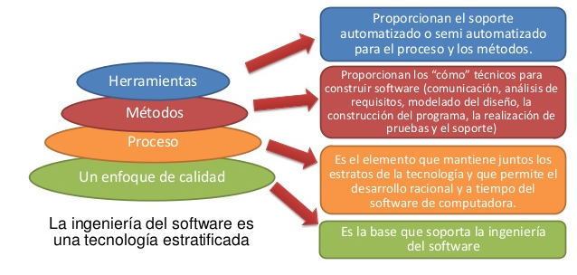
CAPAS DE LA INGENIERIA DE SOFTWARE

Slide 16
El Trabajo que se asocia con la Ingeniería de Software se puede dividir en tres fases.
Fase de Definición
Se centra en el QUÉ
El que desarrolla el SW intenta descifrar que información se procesa, que función y rendimiento se desea, que comportamiento, que interfaces, que diseño, que restricciones y que criterios de validación se necesita para un sistema correcto.
Fase de Desarrollo
Se centra en el COMÓ
Durante el desarrollo un ingeniero intenta definir como han de diseñarse las estructuras de datos, como ha de implementarse la función dentro de una arquitectura de sw, como han de implementarse los detalles de procesamientos, como son las características de las interfaces y como ha de traducirse el diseño.
Fase de Mantenimiento
Se centra en el CAMBIO
Va asociado a la corrección de errores, a las adaptaciones requeridas a medida que evoluciona el entorno del sw, hay cuatro tipos de cambios: Corrección, Adaptación, Mejora y Prevención.

Slide 17
PARADIGMAS DE LOS MODELOS DEL CICLO DE VIDA DEL SOFTWARE
Una de las cosas principales, que se deben elegir al momento de empezar un proyecto de desarrollo de software, son precisamente las etapas del desarrollo de software. Si bien, nos queda claro que no todos tenemos las mismas ideas y no todos pensamos de la misma manera, afortunadamente ya existen modelos preestablecidos bajo los cuales podemos elaborar nuestro proyecto.

Slide 18
Paradigma Tradicional.
Existen algunas metodologías del ciclo de vida de desarrollo de sistemas, que se manejan a la antigua, a estas también se le conocen como paradigmas tradicionales. Si bien, es verdad que las metodologías actuales están basadas con fundamentos de lo que fueron los paradigmas tradicionales, hoy en día ya hemos evolucionado, sin embargo los paradigmas tradicionales ahí se mantienen.
Estos paradigmas, se caracterizan principalmente por ser lineales sin vuelta atrás, es decir, se trataba de completar cada proceso de principio a fin, hasta que quedara listo para avanzar a la segunda fase del ciclo del software. Esto generaba grandes dificultades y perdidas de tiempo si se encontraba algún error en una fase avanzada, pues el proceso a realizarse era, volver atrás y volver a pasar nuevamente por las fases que ya se habían hecho y reestructurar de acuerdo a las modificaciones, pero todo con un proceso lineal, lento y tardado.

Slide 19
Paradigma Orientado a Objetos.
Una de las genialidades más exquisitas, es el desarrollo de software mediante programación orientada a objetos. Con esta forma del ciclo de vida de los sistemas, lo que se pretende es que el código fuente sea reutilizable para otros proyectos o miniproyectos alternos relacionados con el programa base, pues se utilizan Clases.
Básicamente la etapas de desarrollo de software en el paradigma orientado a objetos, se conforma principalmente lo que es la creación de clases, seguido del análisis de requisitos, un paso fundamental para determinar no solamente la duración del desarrollo, si no también los costos al final del proyecto. Y por supuesto el diseño, pues ya con el paradigma orientado a objetos, el diseño es mucho mejor que con un paradigma tradicional.

Slide 20
Paradigma de Desarrollo Ágil.
Los modelos de ciclo de vida ágiles, son de los más utilizados hoy en día. El objetivo de este paradigma, es el desarrollo de proyectos en poco tiempo. Para lo cual, se hace una eliminación de procesos tediosos, se agilizan las fases de desarrollo, las iteraciones se hacen en un corto periodo de tiempo, los riesgos se desechan y se evitan para no tener que lidiar con ellos y siempre se da solución a los problemas de forma rápida. Si algo demora mucho en dar solución, lo mejor es dejarlo de lado y seguir avanzando.
Una de las principales diferencias del paradigma de desarrollo ágil con los paradigmas anteriores, es que el cliente se ve involucrado en el proyecto durante el desarrollo de este. A diferencia del paradigma tradicional donde el cliente solo está al principio, de igual forma en el paradigma orientado a objetos sucede lo mismo. Acá el cliente interfiere, da mejoras, propone ideas y se mantiene al tanto del desarrollo del producto. Lo que ayuda aún mas, pues el producto final se realiza de forma satisfactoria en un menor lapso de tiempo.

Slide 21
MODELOS DEL CICLO DE VIDA DEL SOFTWARE
Modelo Lineal Secuencial
Es el más antiguo de todos los modelos de Ingeniería del Software. El modelo lineal presenta una estructura secuencial (de ahí el nombre de Modelo en cascada).
Es también conocido como “Modelo en cascada”, “Modelo lineal secuencial”, “Ciclo de vida básico” o “Ciclo de vida clásico”.
Es un refinamiento altamente influenciado para 1970 del modelo de etapas. Tiene su origen en el "Modelo de cascada" ingeniado por Winston Royce, sugiere un enfoque sistemático o más bien secuencial del desarrollo de software que comienza en un nivel de sistemas y progresa con el análisis, diseño, codificación, pruebas y mantenimiento.

Slide 22
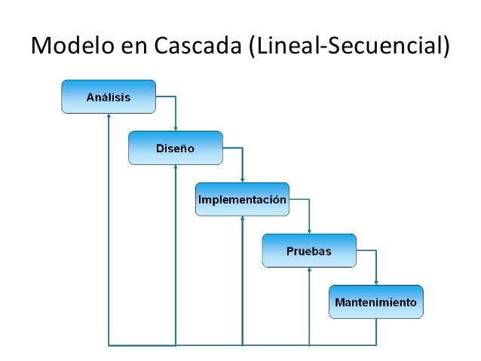

Slide 23
Tanto el desarrollador como el cliente tienen un papel activo en la ingeniería de requisitos – un conjunto de actividades que son denominadas análisis – El cliente intenta replantear un sistema confuso, a nivel de descripción de datos, funciones y comportamiento, en detalles concretos.
El desarrollador actúa como interrogador, como consultor, como persona que resuelve problemas y como negociador.
El MLS tiene las siguientes actividades:
Análisis de los requerimientos del software: es la fase en la cual se reúnen todos los requisitos que debe cumplir el software. En esta etapa es fundamental la presencia del cliente que documenta y repasa dichos requisitos.
Frase de un cliente anónimo: “Sé que cree que entendió lo que piensa que dije, pero no estoy seguro de que se dé cuenta de que lo que escuchó no es lo que yo quise decir”.

Slide 24
Diseño: es una etapa dirigida hacia la estructura de datos, la arquitectura del software, las representaciones de la interfaz y el detalle procedimental (algoritmo). En forma general se hace un esbozo de lo solicitado y se documenta haciéndose parte del software.
Generación del código: es la etapa en la cual se traduce el diseño para que sea comprensible por la máquina. Esta etapa va a depender estrechamente de lo detallado del diseño.
Pruebas: esta etapa se centra en los procesos lógicos internos del software, asegurando que todas las sentencias se han comprobado, y en la detección de errores.
Mantenimiento: debido a que el programa puede tener errores, puede no ser del completo agrado del cliente o puede necesitar, eventualmente acoplarse a los cambios en su entorno. Esto quiere decir que no se rehace el programa, sino que sobre la base de uno ya existente se realizan algunos cambios.

Slide 25

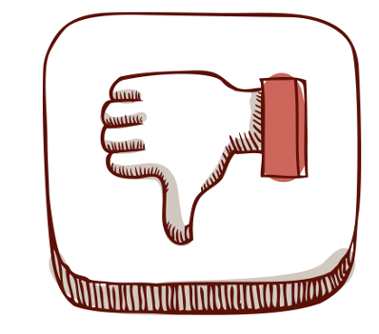
Ventajas:
Se debe tener en cuenta que fue el primer modelo empleado, y por lo tanto es mejor que ninguno.
Facilita la gestión del desarrollo.
Desventajas:
Los proyectos raramente siguen el paradigma secuencial que propone el proyecto.
Los responsables del desarrollo de software siempre se retrasan innecesariamente.
No siempre se sigue el flujo secuencial.
Es difícil tener un 100% de los requisitos al inicio.
El cliente debe tener paciencia. Los primeros resultados serán hasta que ya este operando el sistema.

Slide 26
Modelo de Prototipos
El modelo de prototipos permite que todo el sistema, o algunos de sus partes, se construyan rápidamente para comprender con facilidad y aclarar ciertos aspectos en los que se aseguren que el desarrollador, el usuario, el cliente estén de acuerdo en lo que se necesita así como también la solución que se propone para dicha necesidad y de esta forma minimizar el riesgo y la incertidumbre en el desarrollo, este modelo se encarga del desarrollo de diseños para que estos sean analizados y prescindir de ellos a medida que se adhieran nuevas especificaciones, es ideal para medir el alcance del producto, pero no se asegura su uso real.

Slide 27
Este modelo principalmente se lo aplica cuando un cliente define un conjunto de objetivos generales para el software a desarrollarse sin delimitar detalladamente los requisitos de entrada procesamiento y salida, es decir cuando el responsable no está seguro de la eficacia de un algoritmo, de la adaptabilidad del sistema o de la forma en que interactúa el hombre y la máquina.
Este modelo se encarga principalmente de ayudar al ingeniero de sistemas y al cliente a entender de mejor manera cuál será el resultado de la construcción cuando los requisitos estén satisfechos.

Slide 28
El paradigma de construcción de prototipos:
Escuchar al cliente. Recolección de requisitos. Se encuentran y definen los objetivos globales, se identifican los requisitos conocidos y las áreas donde es obligatorio más definición.
Construir y revisar la maqueta (prototipo).
El cliente prueba la maqueta (prototipo) y lo utiliza para refinar los requisitos del software. Este modelo es útil cuando:
El cliente no identifica los requisitos detallados.
El responsable del desarrollo no está seguro de la eficiencia de un algoritmo, sistema operativo o de la interface hombre-máquina.

Slide 29

Ventajas del Modelo de Prototipo.
Este modelo es útil cuando el cliente conoce los objetivos generales para el software, pero no identifica los requisitos detallados de entrada, procesamiento o salida. También ofrece un mejor enfoque cuando el responsable del desarrollo del software está inseguro de la eficacia de un algoritmo, de la adaptabilidad de un sistema operativo o de la forma que debería tomar la interacción humano-máquina.

Slide 30

Desventajas del Modelo de Prototipo.
Su principal desventaja es que una vez que el cliente ha dado su aprobación final al prototipo y cree que está a punto de recibir el proyecto final, se encuentra con que es necesario reescribir buena parte del prototipo para hacerlo funcional, porque lo más seguro es que el desarrollador haya hecho compromisos de implementación para hacer que el prototipo funcione rápidamente. Es posible que el prototipo sea muy lento, muy grande, no muy amigable en su uso, o incluso, que esté escrito en un lenguaje de programación inadecuado.
El cliente ve funcionando lo que para él es la primera versión del prototipo que ha sido construido con "plastilina y alambres", y puede desilusionarse al decirle que el sistema aún no ha sido construido. El desarrollador puede ampliar el prototipo para construir el sistema final sin tener en cuenta los compromisos de calidad y de mantenimiento que tiene con el cliente.

Slide 31
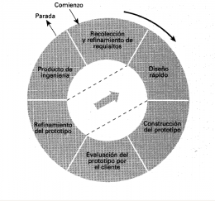
Esquema del Modelo de Prototipos

Slide 32
MODELO DE DESARROLLO RÁPIDO DE APLICACIÓNES (DRA)
¿Qué es DRA?
Es el proceso de desarrollo de software diseñado para facilitar y acelerar la creación de aplicaciones, que permite construir sistemas utilizables en poco tiempo, normalmente de 60 a 90 días. En conclusión, es una adaptación a "Alta velocidad" en el que se logra el desarrollo rápido utilizando un enfoque de construcción basado en componentes.
Si se comprenden bien los requisitos y se limita el ámbito del proyecto, el proceso DRA permite al equipo de desarrollo crear un "sistema completamente funcional" dentro de periodos cortos de tiempo.

Slide 33

Características del Modelo
Debido a que el software o aplicación se requiere lo más pronto posible no existe una especificación del sistema detallada.
El software no se desarrolla y utiliza en su totalidad, sino en una serie de incrementos, donde en cada incremento se incluyen nuevas funcionalidades al sistema.
A menudo se desarrollan las interfaces de usuario del sistema utilizando un sistema de desarrollo interactivo que permite que el diseño de la interfaz se cree rápidamente dibujando y colando iconos en la interfaz.

Slide 34
Para su desarrollo se utilizan herramientas de desarrollo visual para agilizar el proceso.
Se necesitan equipos compuestos por alrededor de seis personas, incluyendo desarrolladores y usuarios de tiempo completo, así como aquellas personas involucradas en los requisitos.
Las funciones secundarias son eliminadas como sea necesario para cumplir con el calendario.

Slide 35
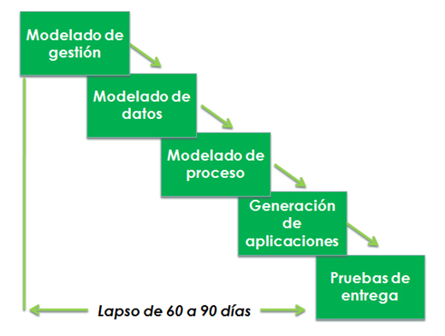
Esquema del Modelo DRA

Slide 36
Fases
• Modelado de Gestión
El flujo de información entre las funciones de gestión se modela de forma que responda a las siguientes preguntas: ¿Qué información conduce el proceso de gestión? ¿Qué información se genera? ¿Quién la genera? ¿A dónde va la información? ¿Quién la proceso?.
• Modelado de Datos
El flujo de información definido como parte de la fase de modelado de gestión se refina como un conjunto de objetos de datos necesarios para apoyar la empresa. Se definen las características (llamadas atributos) de cada uno de los objetos y las relaciones entre estos objetos.

Slide 37
Modelado de Procesos
Los objetos de datos definidos en la fase de modelado de datos quedan transformados para lograr el flujo de información necesario para implementar una función de gestión. Las descripciones del proceso se crean para añadir, modificar, suprimir, o recuperar un objeto de datos. Es la comunicación entre los objetos.
• Generación de Aplicaciones
El DRA asume la utilización de técnicas de cuarta generación. En lugar de crear software con lenguajes de programación de tercera generación, el proceso DRA trabaja para volver a utilizar componentes de programas ya existentes (cuando es posible) o a crear componentes reutilizables (cuando sea necesario).

Slide 38
Pruebas de Entrega
Como el proceso DRA enfatiza la reutilización, ya se han comprobado muchos de los componentes de los programas. Esto reduce tiempo de pruebas.
Sin embargo, se deben probar todos los componentes nuevos y se deben ejercitar todas las interfaces a fondo.

Slide 39
Ventajas
-Los entregables pueden ser fácilmente trasladados a otra plataforma.
-El desarrollo se realiza a un nivel de abstracción mayor.
-Entrega temprana al cliente.
-Compromiso del cliente con el sistema.
-Mayor flexibilidad.
-Menor codificación manual.
-Mayor involucramiento de los usuarios.
-Posiblemente menos fallas.
-Posiblemente menor costo.
-Ciclos de desarrollo más pequeños.
-Interfaz gráfica estándar.

Slide 40
Desventajas
-Tiene inconvenientes para proyectos grandes, necesita suficientes recursos humanos para crear el número correcto de equipos.
-Si los desarrolladores y clientes no se comprenden con las actividades necesarias para completar el sistema, los proyectos fallarán.
-Un alto costo de herramientas integradas y equipo necesario.
-Progreso más difícil de medir.
-Menos eficiente y con menor precisión científica.

Slide 41
Conclusiones
En Base a los conocimientos adquiridos en la asignatura, el alumno podrá realizar el diseño de un Software siguiendo o aplicando la metodología mas adecuada según las necesidades del producto.

Slide 42
Bibliografía
Bibliografía Básica | Bibliografía Complementaria
Pressman Roger S., Ingeniería de Software. Un enfoque práctico, 5ta. Edición, McGraw Hill, 2004. 2. Roger S. Pressman, Ingeniería de Software, Un enfoque practico, Mac Graw Hill, 5ª ed.,2002, España 3. Ian Sommerville, Ingeniería de Software, Pearson Adisson Wesley, 7ª ed., 2004, España. | 4. Shari Lawrence PfleegerIngeniería de Software, Teoría y Práctica, Prentice Hall, 2002, Argentina 5. Bernard Bruegge, Ingeniería de Software. Orientada a Objetos, 1ra Edición, Prentice Hall, 2002 6. Richard E Fairley. Ingeniería de sw . McGraw Hill, 1988.

